Slide 1
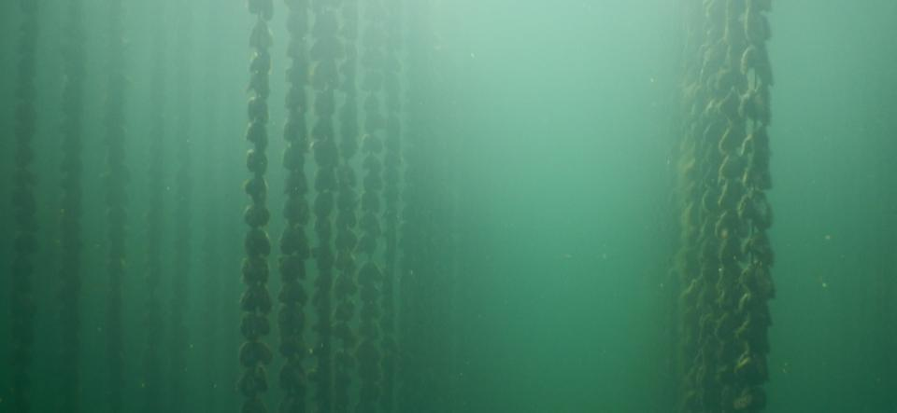
Les apports de la télédétection dans la gestion des milieux lagunaires
Salines de Villeneuve – 20 Novembre 2015

Slide 2
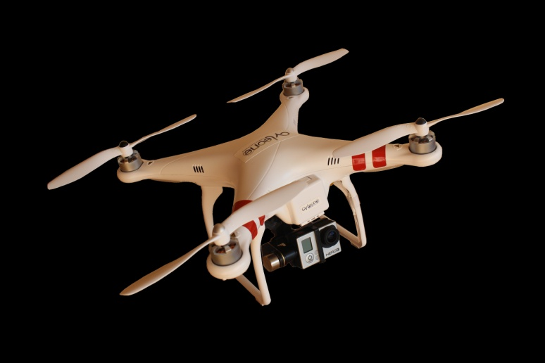
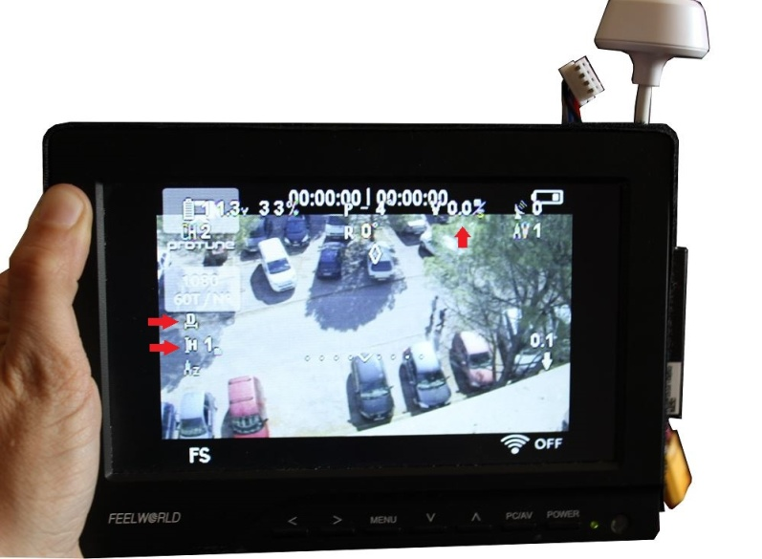
2
Le matériel
LOGO INTERVENANT
*Léger (1kg) *Maniable *Discret *Facilité de déploiement
*Appareil photo moins puissant (GoPro de 12 Mpx)

Slide 3
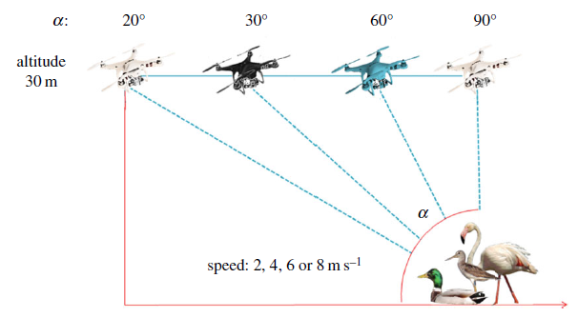
3
Le protocole

Slide 4
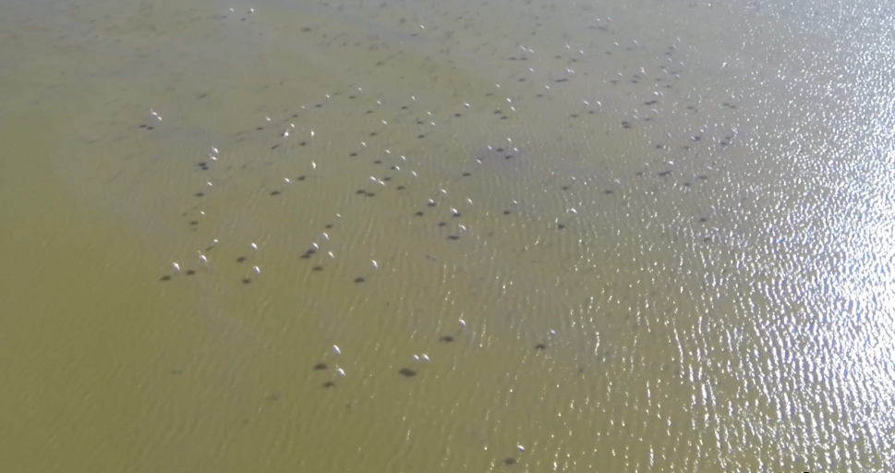
5
Images obtenues

Slide 5
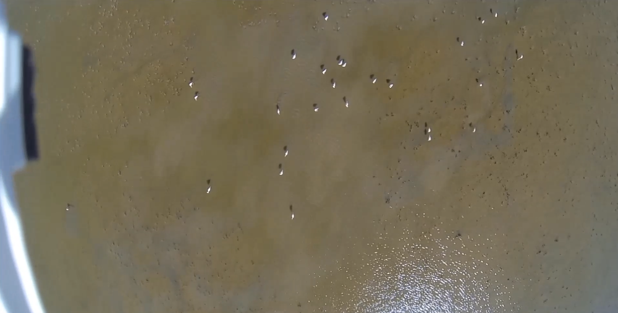
5
Images obtenues

Slide 6
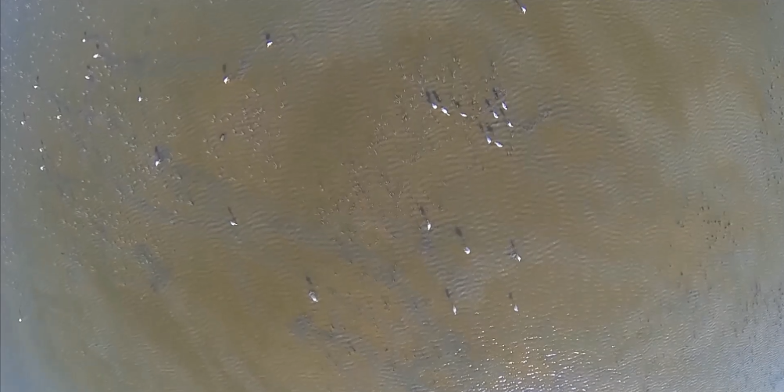
5
Images obtenues

Slide 7
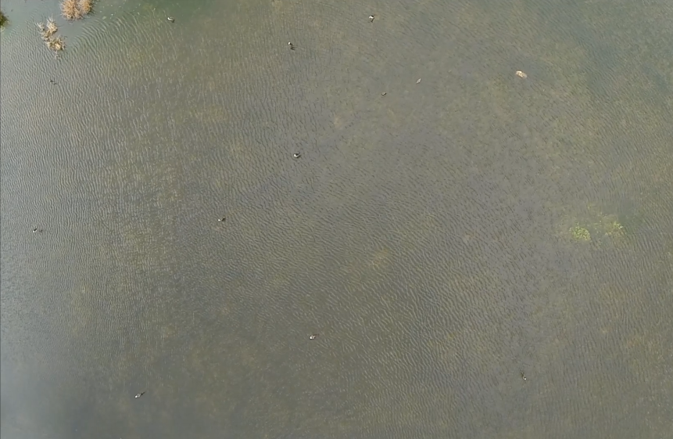
5
Images obtenues

